Slide 1
Vigor Firewall Filter 解密
防火牆-過濾器
UBLink.org

Slide 2
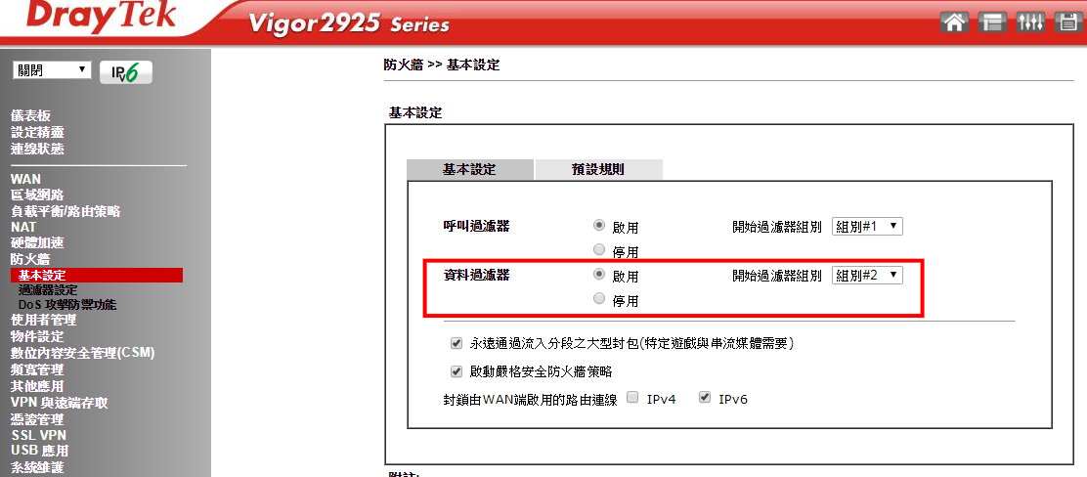
基本設定
資料過濾器開始組別#2
呼叫過濾器是在撥接階段

Slide 3
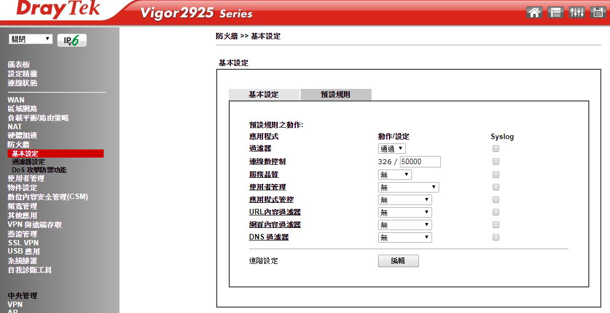
預設規則
過濾器先開或是先關

Slide 4
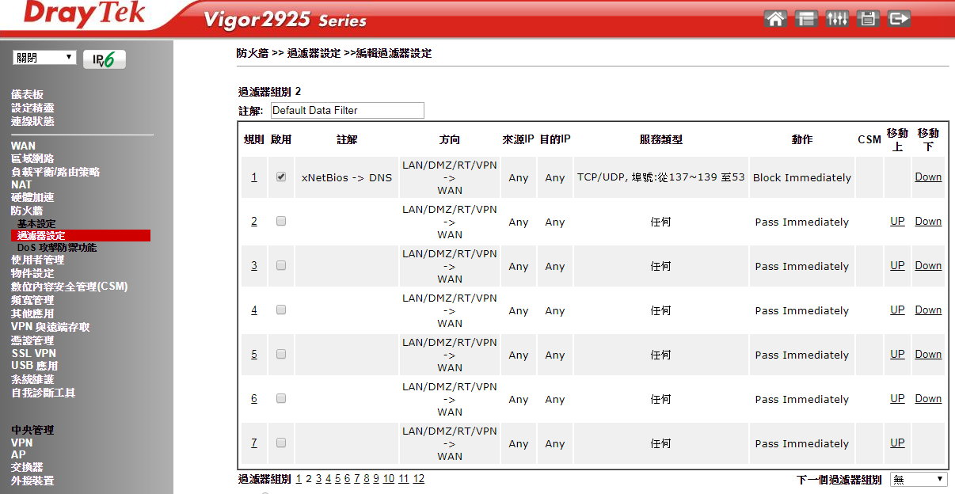
Firewall Filter是從 2-2 開始的

Slide 5
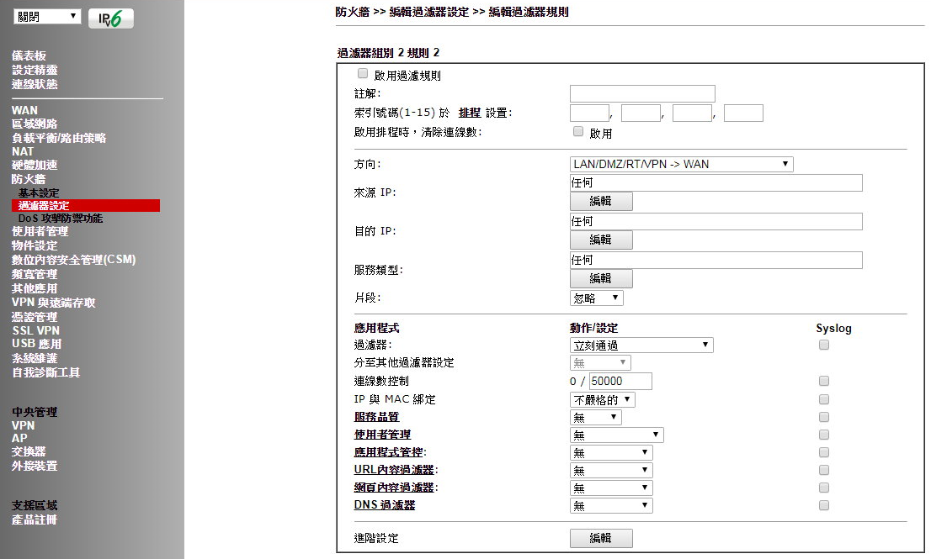
2-2

Slide 6
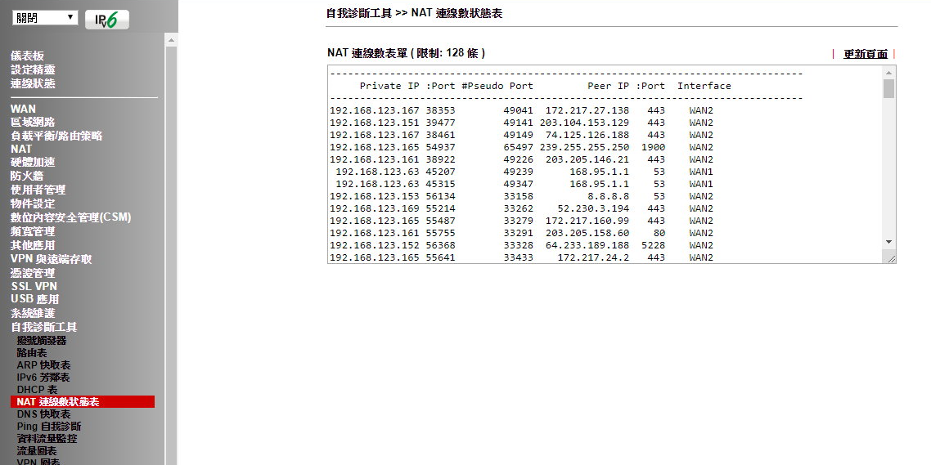
封包的方向
誰是來源

Slide 7
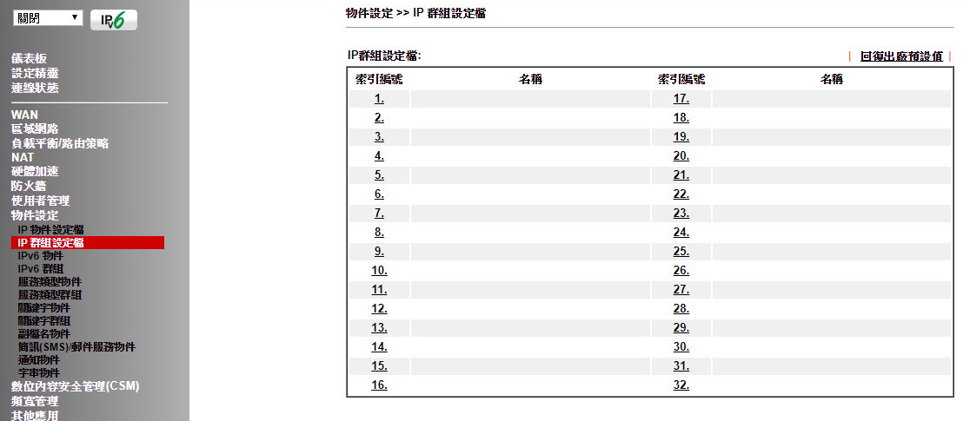
物件
群組

Slide 8
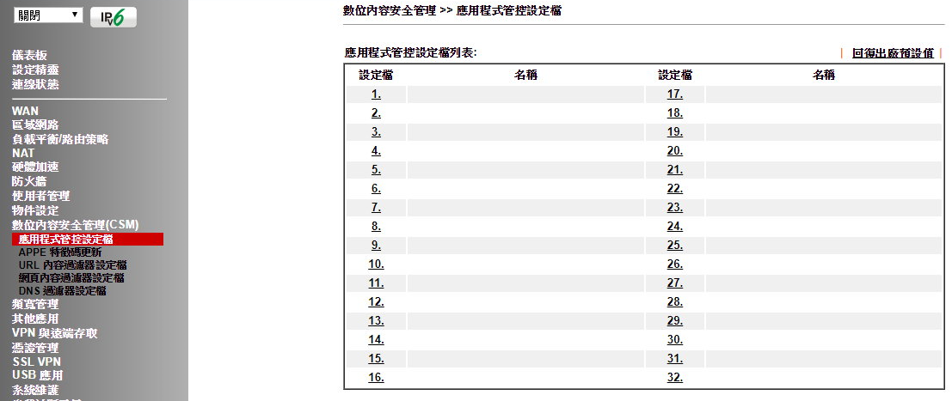
CSM

Slide 9
條件是and才成立

Slide 10
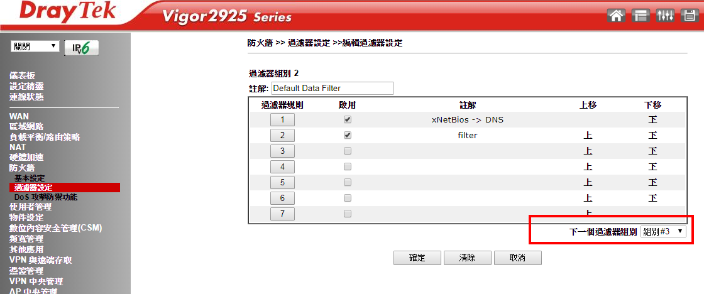
當用光一個大項之後

Slide 11
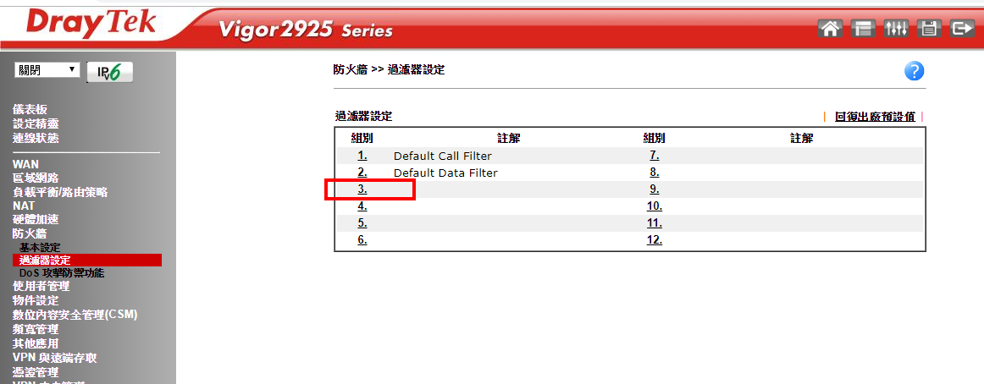
到第三大項

Slide 12
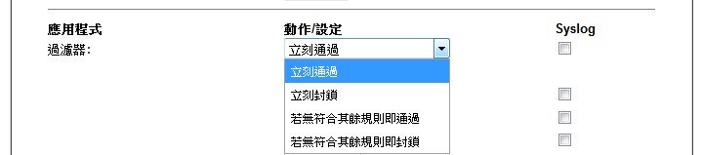
過濾器主要動作

Slide 13
技巧
擋的多還是擋的少
通過的多還是通過的少
選少的做設定
  預設規則先通還是先擋

Slide 14
The END
感謝您 !!
如果您有任何的問題
單項產品詳細簡報請洽詢各區服務處
請洽
台中:裕笠科技股份有限公司
  電話:04-2260-5121
  傳真:04-2260-5770
  help@ublink.org
台北:遠豐科技股份有限公司
  電話:02-2932-1422
  傳真:02-2932-1427
  help@farich.com.tw
高雄:鉅創科技股份有限公司
  電話:07-359-1912
  傳真:07-359-1913
  kshelp@ublink.org

Slide 15
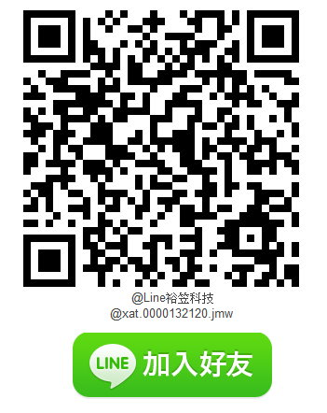
@LINE

